Slide 1
I 7 strumenti della qualità
Per far fronte ai problemi di:
Controllo della qualità
Affidabilità
è stato elaborato un approccio che si basa sull’applicazione di analisi statistiche e che si basa sui 7 strumenti della qualità.

Slide 2
7 strumenti della qualità:
Foglio raccolta dati
Istogramma
Diagramma causa-effetto
Diagramma di Pareto
Schede di controllo
Diagramma di correlazione
Carte di controllo

Slide 3
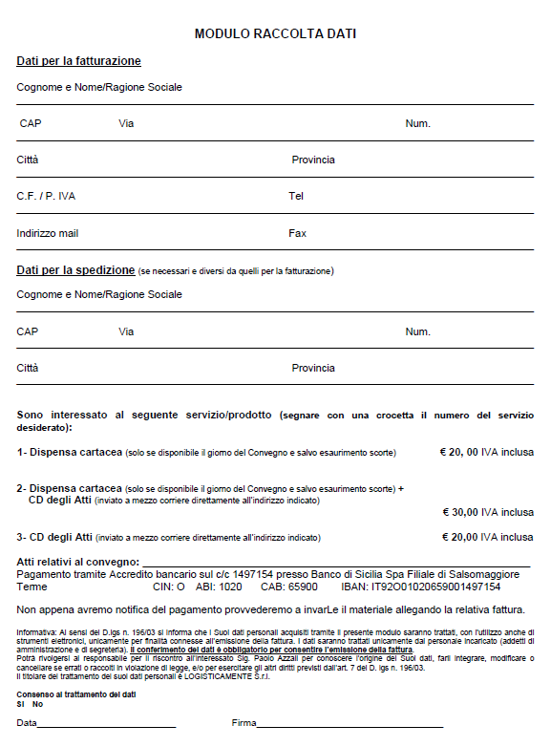
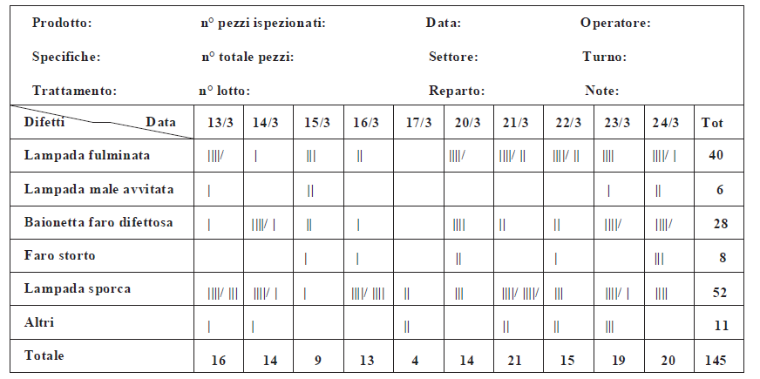
Foglio raccolta dati
Si definisce come "Foglio raccolta dati" un modulo per registrare, in appositi spazi e per mezzo di simboli o semplici segni, i dati raccolti su un certo fenomeno, con lo scopo di semplificare la raccolta delle informazioni e di consentire l´immediata aggregazione dei dati, rendendoli pronti per successive elaborazioni.
Alcuni esempio di foglio di raccolta dati:

Slide 4
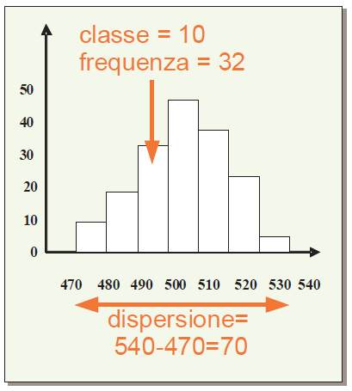
Istogramma
Dopo la raccolta dei dati serve uno strumento in grado di organizzarli in modo significativo. Gli scopi sono quindi i seguenti:
- visione sintetica dei dati raccolti
- analisi distribuzione dei dati
TERMINOLOGIA:
assegnato un insieme di dati, dal
quale costruire un istogramma, si
definiscono:
● classe : ampiezza di un
intervallo
● frequenza : numero di elementi
in una certa classe
● dispersione o escursione :
differenza tra massimo e
minimo valore raccolto

Slide 5
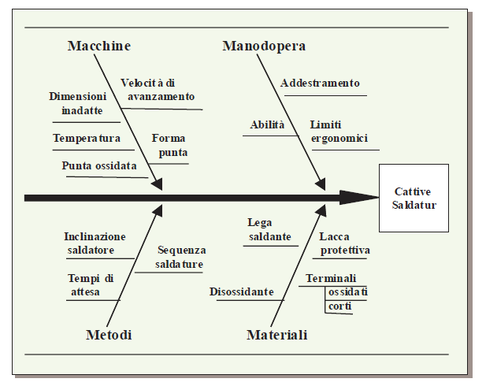
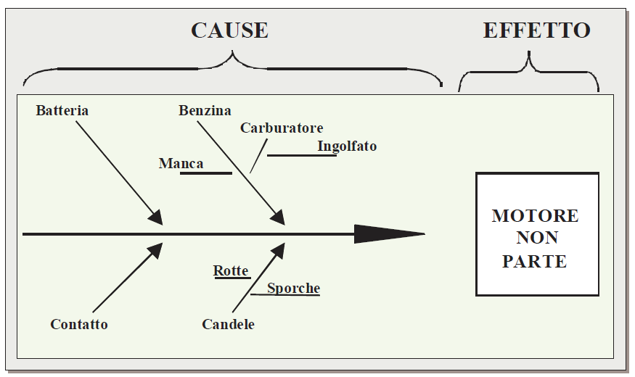
Diagramma causa-effetto
Il diagramma causa-effetto (a lisca di pesce, di Ishikawa) evidenzia le relazioni tra una caratteristica (effetto) e le sue cause per mezzo di una rappresentazione grafica, esaustiva e ordinata.
Dato un effetto (problema) si riesce a risalire alle causa che lo hanno generato.
Alcuni esempi di diagramma causa–effetto:

Slide 6
Diagramma di Pareto
Si definisce "diagramma di Pareto" un diagramma a barre che ordina i dati dai più frequenti ai meno frequenti permettendo di individuare i fattori più importanti in una certa situazione e, di conseguenza, di concentrarsi sui problemi che hanno il maggiore potenziale di miglioramento.
ANALISI DI PARETO
È l’analisi in forma grafica (diagramma di Pareto) che consente di individuare le cause principali associate a una data situazione, in modo da poter proseguire efficacemente con un'azione di miglioramento (PDCA).
FASI PER LA COSTRUZIONE DEL DIAGRAMMA DI PARETO:
1. decidere come classificare i dati
2. scegliere il periodo di osservazione del fenomeno
3. rilevare i dati ed ordinarli
4. disegnare il diagramma
5. costruire la curva cumulativa

Slide 7
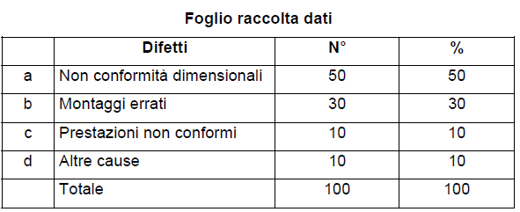
1: decidere come classificare i dati
La prima fase consiste nella scelta del metodo con cui classificare i dati da raccogliere. Supponiamo di voler classificare i prodotti difettosi per tipo di difetto. Ovviamente il campo della raccolta dei difetti dovrà essere opportunamente definito per: periodo di osservazione, stabilimento, linea di montaggio, turno di lavoro, ecc.
2: scegliere il periodo di osservazione del fenomeno
Si stabilisce un periodo temporale.
3: rilevare i dati ed ordinarli
Nella seconda fase si deve preparare il ‘foglio di raccolta dati’ che dovrà essere strutturato in base alle condizioni scelte.
I dati raccolti ogni giorno saranno riportati sinteticamente in una scheda del tipo: tipi di difetti - numero
Viene calcolato infine il valore percentuale di ogni difetto, come rapporto tra numero di difetti di un tipo e il totale dei difetti rilevati.

Slide 8
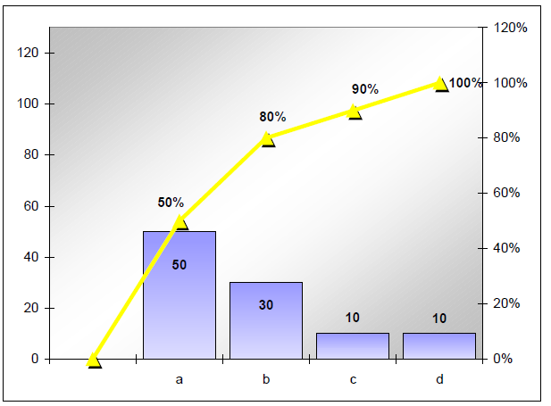
4: disegnare il diagramma
La fase 3 consiste nella rappresentazione grafica dei dati rilevati costruendo un grafico a ‘colonne’ o istogramma. Sull'asse verticale viene riportato il numero totale di difetti rilevati, utilizzando una opportuna scala, e sull'asse orizzontale i tipi di difetti mediante ‘colonne’. Nel riportare sull'asse orizzontale i tipi di difetti all'estrema sinistra verrà indicato il difetto rilevato più frequentemente poi gli altri nell’ordine decrescente della tabella. L’efficacia della rappresentazione dei dati dipende dalla corretta scelta delle scale.
5: costruire la curva cumulativa
Cause di difettosità

Slide 9
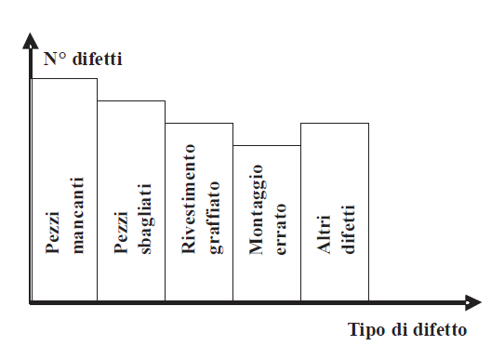
Schede di controllo
Le schede di controllo non sono altro che un esempio di analisi dei dati per stratificazione
Definizione
consiste nel suddividere i dati raccolti in gruppi omogenei o strati, per avere una migliore comprensione del fenomeno che si vuole analizzare, ottenendo delle informazioni che erano nascoste nei dati. In pratica: classificare!

Slide 10
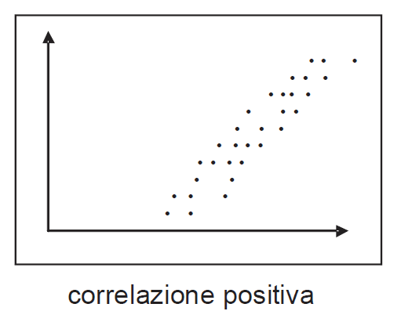
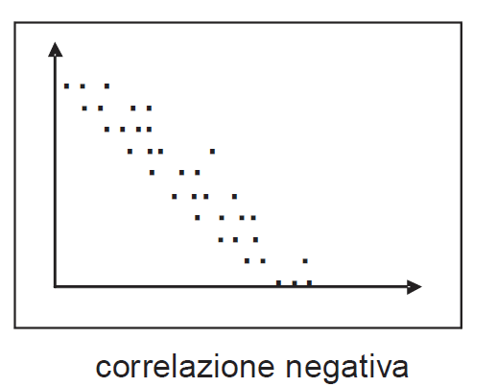
Diagramma di correlazione
È un grafico a due dimensioni utilizzato per studiare i possibili rapporti tra due variabili e, in particolare, l' eventuale dipendenza di una dall' altra. A seconda della disposizione sul piano cartesiano dei punti corrispondenti ai valori dei dati, si può individuare una relazione diretta (i punti si addensano intorno alla diagonale del quadrante), inversa (i punti si addensano intorno alla perpendicolare alla diagonale del quadrante) o nulla (i punti sono dispersi sul quadrante).
Fasi di impiego:
● raccolta dati:
almeno una ventina di dati ...
● rappresentazione dei dati:
sul piano cartesiano, ottenendo il diagramma di correlazione
● interpretazione del diagramma:
valutazione della presenza di correlazione
● misura della correlazione.
test statistici (...)

Slide 11
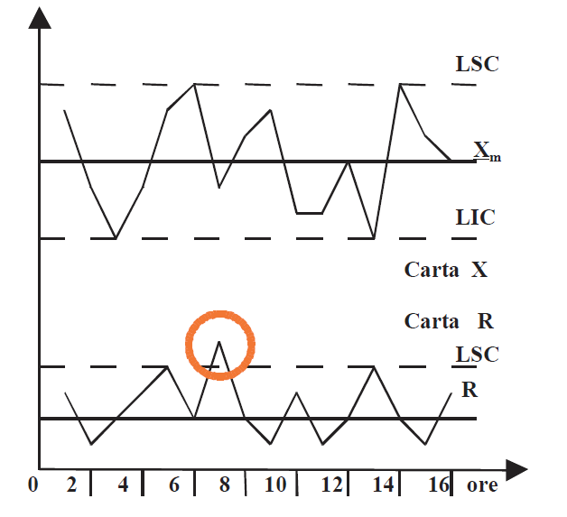
Carte di Controllo
Le CARTE DI CONTROLLO rappresentano lo strumento più efficace utilizzabile per mantenere sotto controllo i vari parametri di un processo.
Si definisce "carta di controllo" o "control chart" lo strumento che serve per monitorare la variabilità di un processo. È costituita da un limite di controllo superiore e da un limite di controllo inferiore. Su questa carta vengono segnati i valori corrispondenti ad una certa misurazione statistica. Le carte di controllo si utilizzano per verificare che i valori segnati siano all'interno dell'area controllata delimitata dalle due linee tracciate.

